Slide 1
1주차 실습과제 (인터넷프로그래밍)

Slide 2
실습 강좌 소개
실습 진행 방법
지난 주차 실습 과제 풀이와 간단한 이론 복습 및 해당주차 실습문제 설명
실습 후 보고서와 소스코드를 압축하여 다음주 목요일 자정(23:59)까지
꼭!! 이클래스에 제출 (이메일 제출 불가, 반드시 이클래스를 통해 제출)
실습 과제 제출 기한 엄수(제출기한 이후로는 0점 처리)
보고서는 출력하여 수업 시작 전에 제출 (대면으로 실습수업 진행 시)
Q & A
이클래스나 메일로 질의응답
이메일 제목 : [인터넷프로그래밍] 본인 성명을 꼭 작성
실습조교 메일 주소 : code@dgu.ac.kr

Slide 3
실습 보고서 작성 방법 [1/2]
실습 보고서
문제 분석: 실습 문제에 대한 요구 사항 파악, 해결 방법 등 기술
프로그램 설계 / 알고리즘
해결 방법에 따라 프로그램 설계 및 알고리즘 등 기술
e.g.) 문제 해결 과정 및 핵심 알고리즘 기술
소스코드 / 주석
소스코드와 그에 해당하는 주석 첨부
각각의 함수가 수행하는 작업, 매개변수, 반환 값 등을 명시
소스코드 전체 첨부(소스코드 화면 캡쳐X, 소스코드는 복사/붙여넣기로 첨부)
결과 / 결과 분석
결과 화면을 캡쳐 하여 첨부, 해당 결과가 도출된 이유와 타당성 분석
소감
실습 문제를 통해 습득할 수 있었던 지식, 느낀 점 등을 기술

Slide 4
실습 보고서 작성 방법 [2/2]
제출 방법
보고서, 소스코드, 실행파일을 1개의 파일로 압축하여 e-class “과제“ 메뉴를 통해 제출
“이름학번실습주차.zip” 형태로 제출(e.g. :김동국19919876실습1.zip)
파일명에 공백, 특수 문자 등 사용 금지
대면 수업일 경우 출력한 보고서를 실습 시간에 제출
유의 사항
보고서의 표지에는 학과, 학번, 이름, 담당 교수님, 제출일자 반드시 작성
정해진 기한내 제출
기한 넘기면 0점 처리
E-class가 과제 제출 마지막 날 오류로 동작하지 않을 수 있으므로, 최소 1~2일전에 제출
당일 E-class 오류로 인한 미제출은 불인정
소스코드, 보고서를 자신이 작성하지 않은 경우 실습 전체 점수 0점 처리
Visual Studio Code 설치

Slide 5
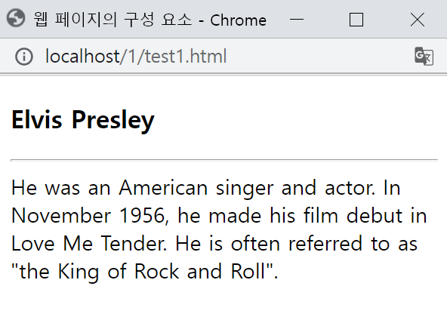
HTML, CSS, Javascript로 분리된 웹 페이지 만들기
1. HTML 태그로 문서의 구조와 내용 만들기
<!DOCTYPE html>
<html>
<head>
<meta charset="utf-8">
<title>웹 페이지의 구성 요소</title>
</head>
<body>
<h3>Elvis Presley</h3>
<hr>
He was an American singer and actor. In November
1956, he made his film debut in <span>Love Me
Tender</span>. He is often referred to as
"<span>the King of Rock and Roll</span>".
</body>
</html>
HTML 태그로 구조와 내용만 있는 웹 페이지

Slide 6
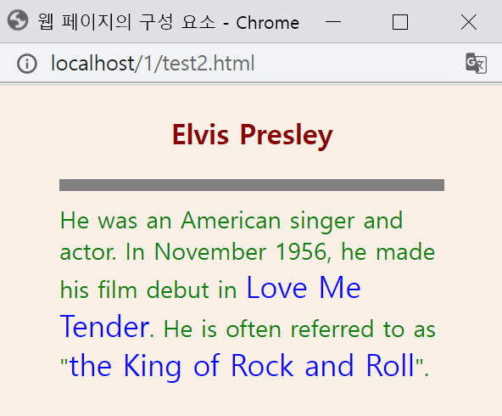
HTML,CSS,Javascript로 분리된 웹 페이지 만들기
2. CSS 코드로 문서 모양 만들기
<!DOCTYPE html>
<html>
<head>
<meta charset="utf-8">
<title>웹 페이지의 구성 요소</title>
<style>
body { background-color : linen; color : green;
margin-left : 40px; margin-right : 40px;}
h3 { text-align : center; color : darkred;}
hr { height : 5px; border : solid grey;
background-color : grey }
span { color: blue; font-size: 20px; }
</style>
</head>
<body>
<h3>Elvis Presley</h3>
<hr>
He was an American singer and actor. In November
1956, he made his film debut in <span>Love Me
Tender</span>. He is often referred to as
"<span>the King of Rock and Roll</span>".
</body>
</html>
CSS로 문서의 모양(스타일) 코딩

Slide 7
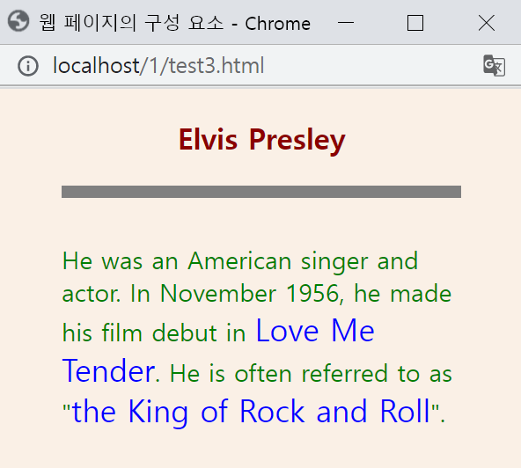
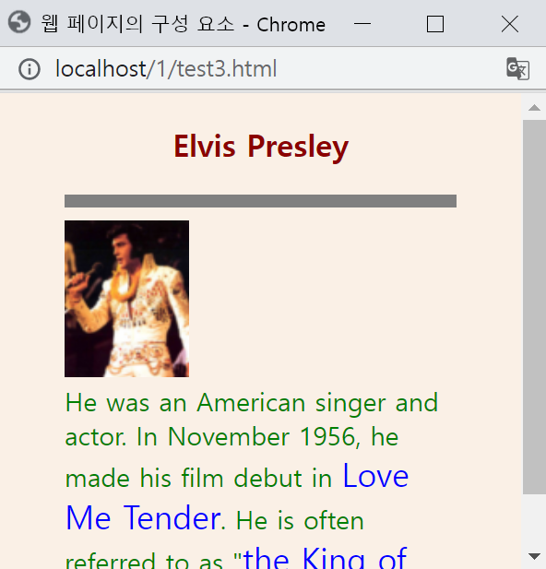
Javascript 코드로 사용자 인터페이스 처리
<!DOCTYPE html>
<html>
<head><meta charset="utf-8">
<title>웹 페이지의 구성 요소</title>
<style>
body { background-color : linen; color : green;
margin-left : 40px; margin-right : 40px;}
h3 { text-align : center; color : darkred;}
hr { height : 5px; border : solid grey;
background-color : grey }
span { color: blue; font-size: 20px; }
</style>
<script>
function show() { // <img>에 이미지 달기
document.getElementById("fig").src = "ElvisPresley.png"
}
function hide() { // <img>에 이미지 제거
document.getElementById("fig").src= "";
}
</script>
</head>
<body>
<h3 onmouseover="show()" onmouseout="hide()">
Elvis Presley</h3>
<hr>
<div><img id="fig" src=""></div>
He was an American singer and actor. In November
1956, he made his film debut in <span>Love Me
Tender</span>. He is often referred to as
"<span>the King of Rock and Roll</span>".
</body>
</html>
자바스크립트 코드 추가
텍스트에 마우스를 올리면 show() 함수 호출
텍스트에 마우스를
올리면 엘비스 이미지 출력.
내리면 없어짐

Slide 8
실습 과제
장기 프로젝트
나만의 홈페이지 만들기
매일 당일 배운 인터넷프로그래밍 방법을 토대로 나만의 홈페이지 Develop 및 Update 하기
매일 보고서 작성하여 자정까지 제출
지난 주차에서 추가 및 변경된 점 기재
그 외에는 기존 실습 보고서 작성과 동일
1주차 실습과제
나만의 홈페이지 컨셉 잡기
장기 프로젝트를 위해 향후 만들고 싶은 ‘나만의 홈페이지’의 컨셉을 생성하시오.
만들고 싶은 나만의 홈페이지에서 갖추어야할 기능들을 작성하시오.
간단한 자기소개 만들기
1주차 이론 및 실습 때 배운 내용을 최대한 활용하여 자기소개 홈페이지를 생성하시오.

